Slide 1
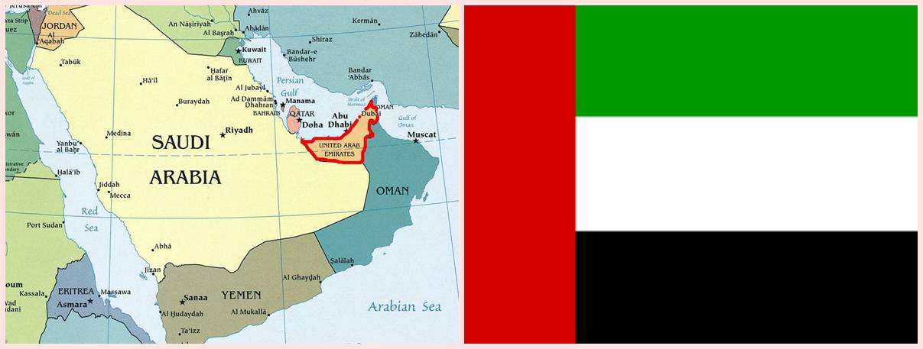
DUBAJ

Slide 2
DUBAJ NEKOČ IN DANES

Slide 3
Dubaj je mesto, ki se nahaja v Združenih arabskih emiratih. Je eno največih turističnih središč 21. stoletja.

Slide 4
Burj Khalifa je s svojimi 828m višine najvišja stolpnica na svetu.

Slide 5
The Palm Jumeirah – največji umetno zgrajen otok, ki je viden z vesolja.

Slide 6
Burj Al Arab je edini hotel na svetu s sedmimi zvezdicami

Slide 7
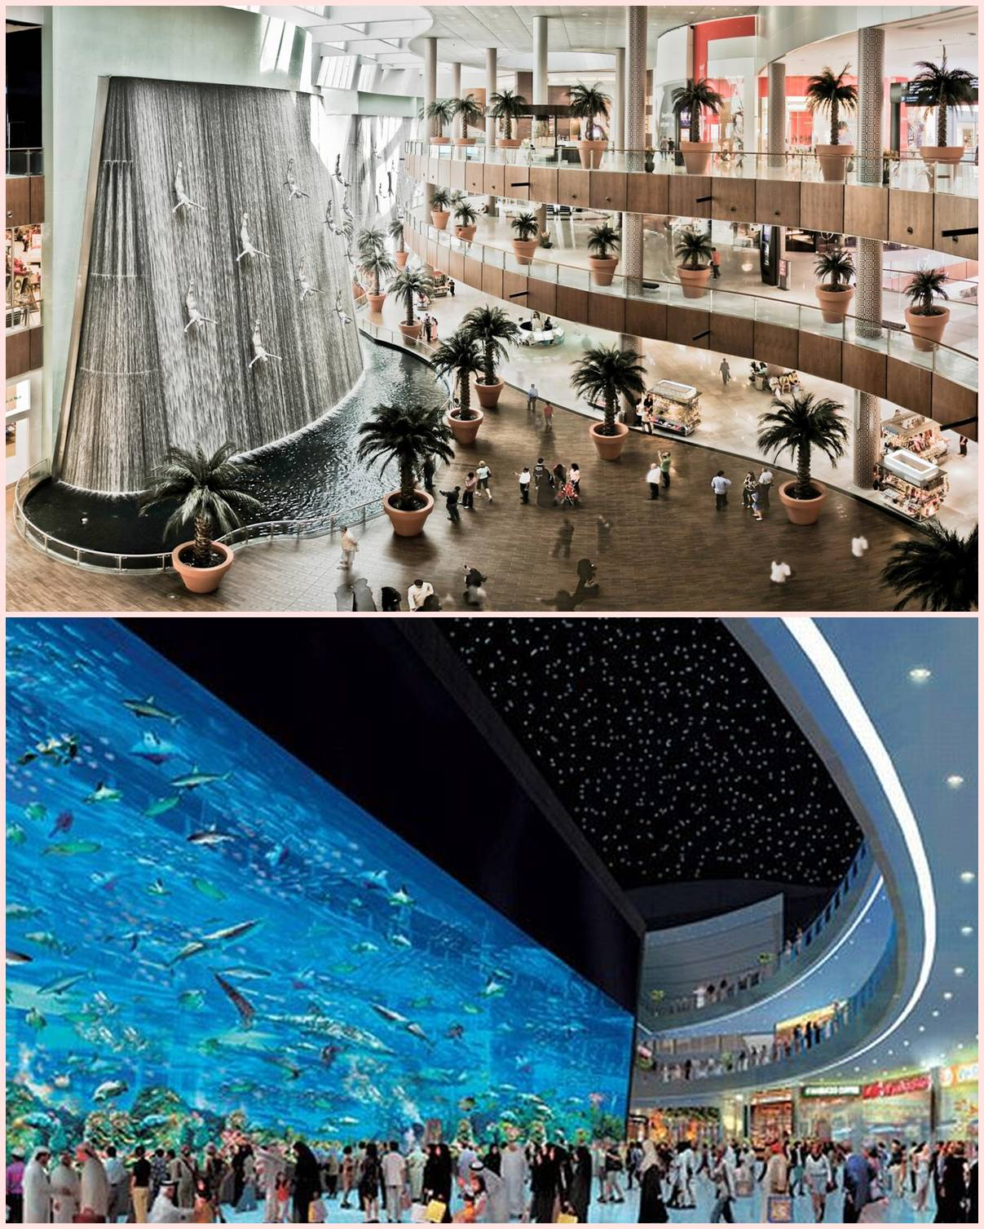
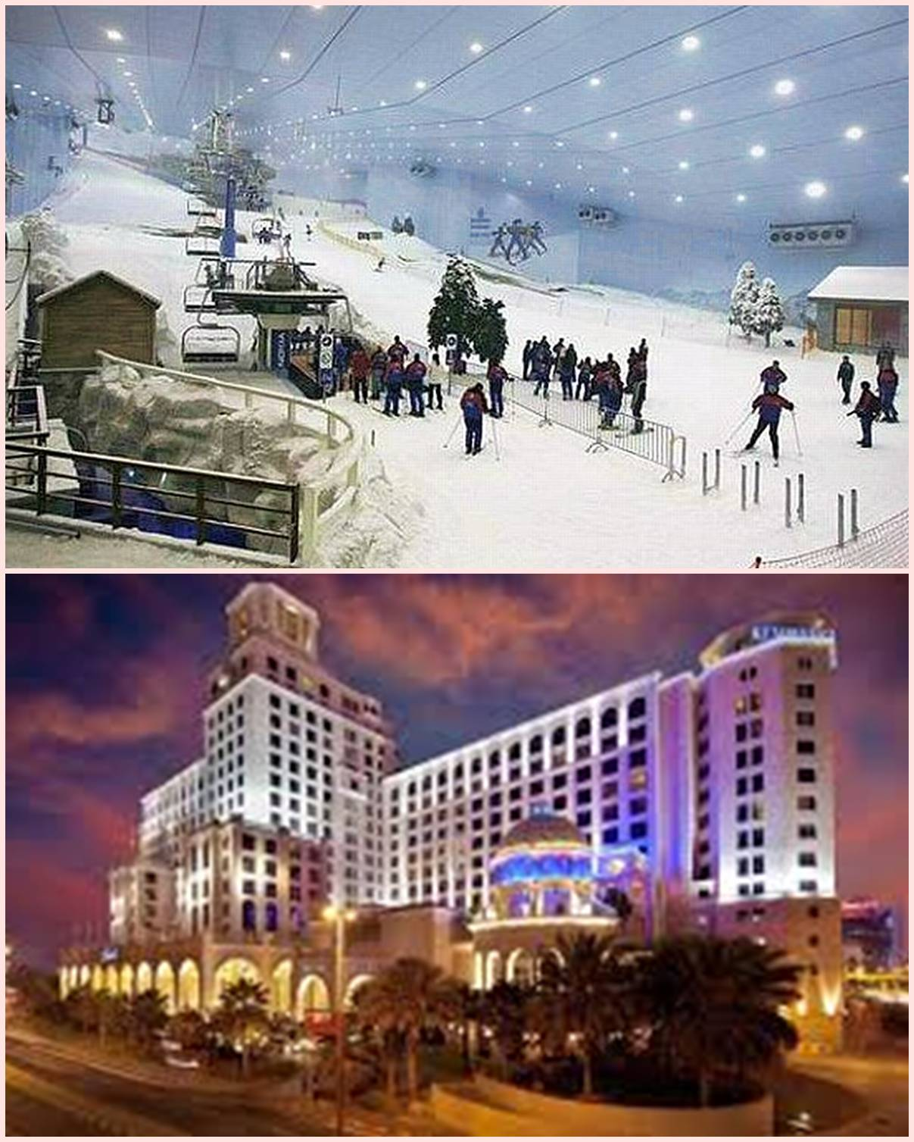
Dubaj – raj za nakupovalce
Dubai Mall
Mall of the Emirates

Slide 8
Dubaj se je z letošnjim razkošnim novoletnim ognjemetom zapisal v Guinessovo knjigo rekordov
Dubai Fireworks

